Slide 1


Portfolio
지원자 강유빈

Slide 2
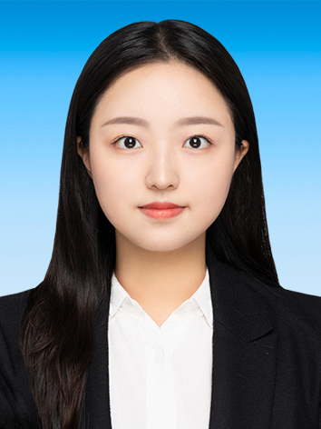


자기소개
이름 강유빈
학력 창원대학교 컴퓨터공학과 (2023년 2월 졸업예정)
이메일 b625218@naver.com
기술 - Language: C, Java, python - Infra & Database: AWS, MySQL, Oracle - Tools: Visual Code, Eclipse, Visual Studio, Git - OS: Ubuntu

Slide 3
자기소개
성격 MBTI: ESFJ, 사교적인 외교관 낯선 사람에게 먼저 다가가 분위기를 좋게 만들며 어른들께 항상 웃는 얼굴로 예의 있게 행동합니다. 긍정적인 생각을 가지고 있으며 사회성 좋다는 말을 많이 들었습니다.
경력 1년 6개월 간 카페 아르바이트를 했습니다. 일에 관한 문제점을 동료들과의 소통을 통해 해결해 나아갔습니다. 위기상황에서 동료들과 의견을 나누며 협동적인 방법으로 극복하는 인재가 되겠습니다.
성장과정 고등학생 때는 집단의 리더보다 조력자의 역할을 도맡아 했지만 대학생이 된 후 스스로에 대한 자신감을 높이고 영향력이 있는 사람이 되고 싶어 1학년 부과대를 지원했습니다. 학과 행사를 진행하며 집단을 대표하는 리더의 책임감과 부담감, 정직함을 알게 되었습니다. 리더의 자세와 조력자의 자세를 경험해 본 저는 두 가지를 다 고려하여 성실하고 책임감 있으며 열정적인 자세를 가지고 일하는 인재가 되겠습니다.

Slide 4
학교 수업
성적
전공 성적
전체 성적 3.55/4.5

Slide 5
학교 수업
기억에 남는 수업
알고리즘 의사코드를 통한 정렬, 탐색 등의 알고리즘에 대해 공부했습니다. 알고리즘의 흐름을 익히고 외우기 위해 빈 종이에 흐름을 직접 그려가며 공부했습니다.
데이터베이스언어실습 데이터에 대한 정의, 조작, 제어 기능을 배웠습니다. Oracle을 이용해 쿼리문을 직접 작성하여 결과를 도출해내는 실습을 진행했습니다.
데이타통신 과제로 Java 언어를 이용한 서버와 클라이언트의 소켓 통신을 구현했습니다.
운영체제 학부 생활 중 가장 많은 지식을 얻었던 강의입니다. 조별발표를 진행하면서 접했던 개념에 대해 조원들과 적극적으로 질문하며 운영체제에 대한 개념을 확립하기 위해 노력했습니다.

Slide 6
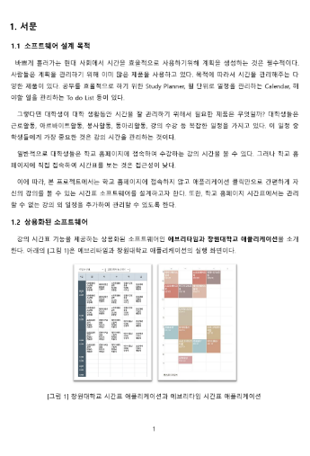
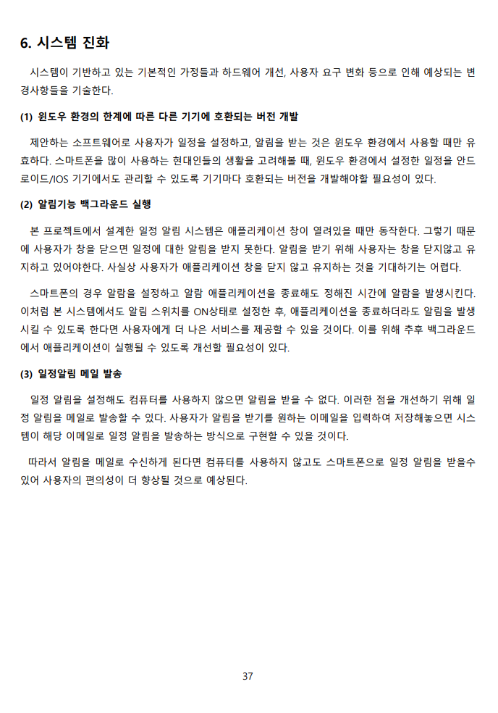
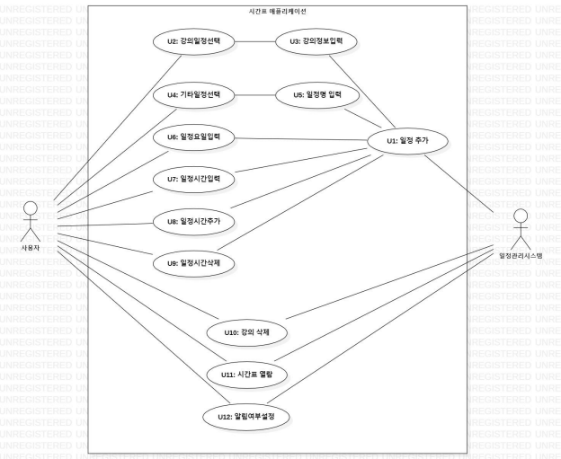
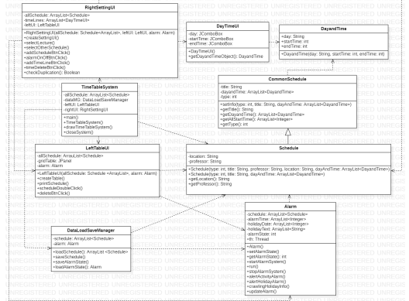
연구과제
시간표 기반 일정 관리 애플리케이션
프로젝트 동기 바쁜 현대사회에서 시간을 효율적으로 사용하기 위해 계획을 세우는 일은 강의 시간 뿐 아니라 근로, 봉사 활동 등 기타 활동까지 관리하기 위해 설계했습니다.
프로젝트 어려웠던 점 소프트웨어 설계서를 처음 작성해보는 프로젝트라 개발자 입장과 고객 입장에서 문서를 작성하는 것이 익숙하지 않았습니다.
프로젝트 느낀점 #폭포수모델_요구사항변경어려움 #애자일방법론_요구사항변경용이 #개발팀_의사소통중요 #설계서_이해할수있게작성 #3개월동안_조별과제_함께하는작업
Notes:
개발팀이 개발을 진행할 때 설계서에 있는 내용을 참고하기 때문에 프로젝트에 대해 이해 가능하도록 설계서를 작성해야 한다는 것을 알게 되었습니다. 또한 폭포수 모델을 이용한 개발 방법으로 작성 중간에 수정사항을 변경하기가 힘들었기때문에 요구사항 수정이 쉬운 애자일 방법을 쓰는 이유를 알게 되었습니다.

Slide 7
연구과제
뉴스레터 플랫폼 애플리케이션
프로젝트 동기 제작자와 구독자 사이 소통이 어려웠던 뉴스레터의 기존 시스템을 개선하고 구독자 중심의 애플리케이션을 만들었습니다.
프로젝트 어려웠던 점 6개월 동안의 프로젝트를 진행하면서 서버, 데이터베이스 구축 등 처음 접해보는 개념이 많아 이에 대한 학습 시간이 오래 걸렸습니다.
프로젝트 느낀점 #데이터베이스_SQL문_데이터효율적추출가능 #SELECT_*_느림 #처음_애플리케이션개발_흥미로움
MySQL 8.0.31
PHP 8.1.4
Apache 2.4.41
Ubuntu 2.4.4
Notes:
데이터를 효율적으로 추출하기 위해서는 SQL문이 중요하다는 것을 알게 되었습니다. 그 중 SELECT 문에서 전체를 검색하는 것이 아닌 필요한 데이터만 검색하고 JOIN을 통해서 검색하면 더 효율적인 것을 알게 되었습니다.

Slide 8
학교생활

Slide 9
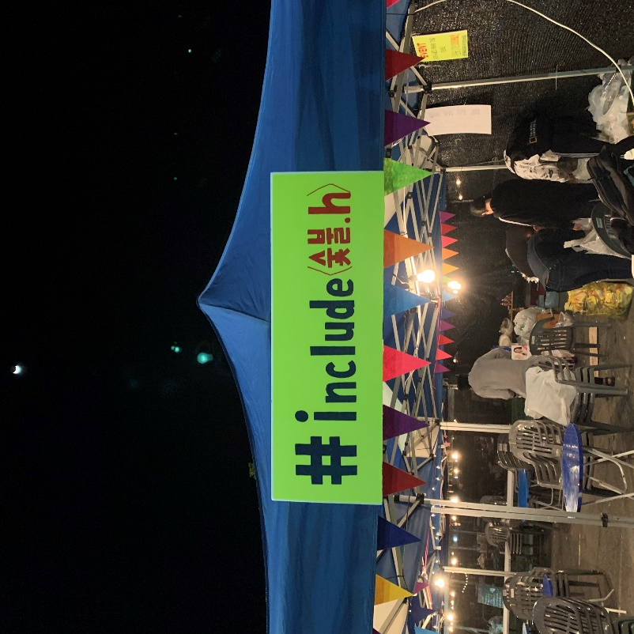
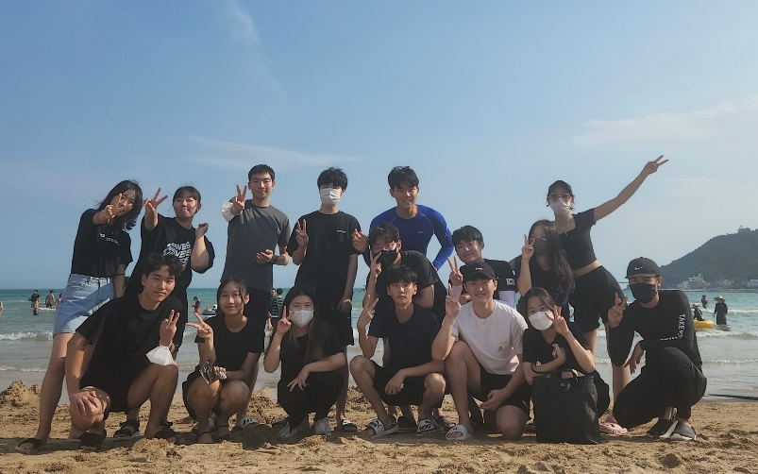
학교생활
2019년 1학년 부과대
축제 부스 운영 운영 시간, 파트 분배, 예산 측정, 지출 정리 등의 전체적인 관리 역할 맡았습니다. 아르바이트를 했던 경험을 활용해 동기들과 소통을 중요시하며 진행했습니다. 축제 기간 동안 동기들과 의견을 나누며 더 나은 근무 환경과 손님들의 만족도를 위해 노력했습니다.
동기 엠티 코로나19로 인해 자주 보지 못한 동기들과 결합력을 다지기 위해 동기 엠티를 주관했습니다. 장소 선정, 예산 측정, 게임 진행 등을 맡아 진행했습니다.

Slide 10
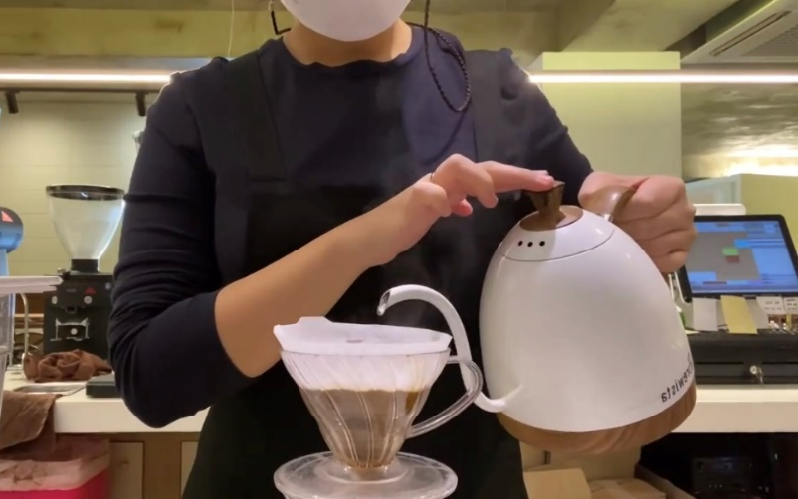
학교생활
기타활동
카페 아르바이트 입사 초기 다른 동료보다 메뉴를 만드는 속도가 느려 이를 개선하기 위해 퇴근 후에도 레시피를 숙지하는 노력을 했습니다. 코로나19로 학교를 못 가는 상황에서 카페 아르바이트는 삶의 활력을 주는 일이었으며 노력 할 수록 실력이 향상되는 성취감을 느낄 수 있었습니다.
교육 봉사 ‘봉림청소년문화의집’에 교육 봉사를 했습니다. 초등학생, 중학생 학생들과 같이 만들기 놀이를 하고 공부를 도와줬습니다. 봉사를 통해 학생들에게 좋은 영향을 끼치고 싶어 자신감을 높일 수 있는 말을 해주고 일상적인 이야기를 공감해 주며 소통하는 경험을 했습니다.

Slide 11




지원동기

Slide 12

지원동기
DSME 정보시스템을 알게 된 후 ‘열린 소통을 통해 창조하며 도전하는 인재’라는 인재상을 보게 되었습니다.
새로운 분야에 대해 학습하며 알아가고자 하는 모습과 동료들과 어울려 소통하며 적극적인 자세로 업무에 임하고자 하는 저의 모습이 DSME 정보시스템과 잘 어울린다고 생각했습니다.
또한 대우조선해양이 디지털 전환을 통해 미래지향적인 조선업계로 변화해 나아가는 과정에서 AI, 빅데이터, 데이터베이스 등의 IT 기술로 기업 발전에 기여하고 싶습니다.
항상 밝은 모습을 잃지 않고 적극적인 자세로 임하겠습니다.
#조선_4차산업
#조선_디지털전환
#AI
#데이터베이스 #빅데이터

Slide 13
Q&A

